Slide 1
CHAPTER 4
Arrays(ch6)
NTUT MMS LAB

Slide 2
Arrays
陣列是一群具有相同名稱以及相同型別的記憶體位置
陣列 (Arrays) 是由相同型別的相關資料項所組成的資料結構，陣列主要儲存大量同性質資料，由於不需要使用不同的變數名稱，以及存取陣列元素的方便性，使得大多數的程式設計中，都看得到陣列的影子。
問題:宣告全班50人的成績
  如果沒有使用陣列需要宣告50個變數，才能使用50筆資料
    int student0_grade; //代表學號0的學生
    int student1_grade; //代表學號1的學生
    ……
    int student49_grade; //代表學號49的學生
  使用陣列，只需要宣告1個宣告，即可使用50筆資，料程式碼簡單且把聚集相同資料
    int student_grade [50];
      student_grade [0]; //代表學號0的學生
      student_grade [1]; //代表學號1的學生
『陣列』與數學的「矩陣」非常類似。
  陣列中存放的每個資料稱之為元素(EX: student_grade [0])，相當於一個變數，我們只要透過索引(EX: [0], [1]..[49])，就可以直接取得陣列的指定元素
  使用陣列可以免除大量變數命名的問題，使得程式具有較高的可讀性
NTUT MMS LAB

Slide 3
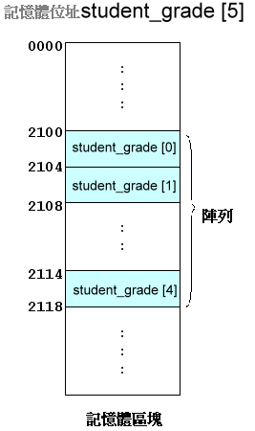
Arrays
宣告使用一維陣列
  int student_grade [5]; //5筆學生的成績(student_grade ), 成績為整數(int )
  char name[5]； //長度為5的姓名(name)字元陣列(char)
  double student_weight[30]； // 30筆學生的體重(student_weight ), 體重為浮點數
每個陣列中的第一個元素均是第零個元素 (zeroth element)
  student_grade [0] = 90;
    在student_grade [5]陣列中,學號0的學生, 分數為90分
  student_grade [1] =95;
    在student_grade [5]陣列中,學號1的學生, 分數為95分
  ….
  student_grade [4] =88;
    在student_grade [5]陣列中,學號4的學生, 分數為88分
NTUT MMS LAB

Slide 4
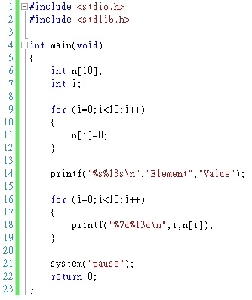
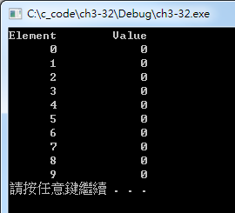
Arrays
基本練習，使用一維陣列
  陣列並不會自動地將初始值設定為零
NTUT MMS LAB

Slide 5
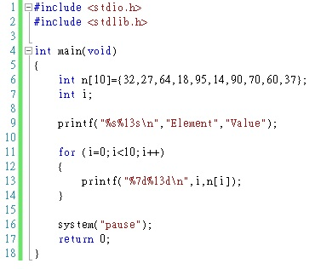
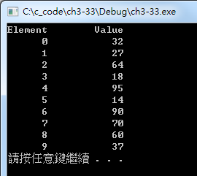
Arrays
使用一維陣列，簡化初始值
  int n[10] = {32, 27,64, 18, 95, 14, 95, 70, 60, 37}
  int n[ 10 ] = {0}; //陣列中10個元素的初始值都為0
    如果給定的初始值的個數小於陣列的元素個數，則剩下的元素將自動指定初始值為零
NTUT MMS LAB

Slide 6
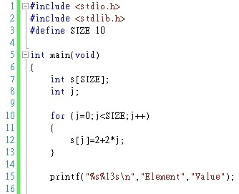
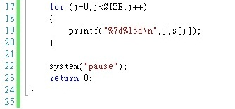
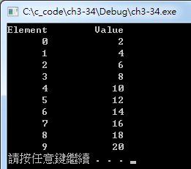
Arrays
使用一維陣列，使用了#define前置處理器命令
  #define SIZE 10 //注意沒有;
  可以依照不同的狀況，快速修改程式
    例如電子系有2個班級，兩個班的學生數不同，可以使用define快速的修改班級人數，寫一個程式，兩班皆可適用，讓程式具有擴充性
NTUT MMS LAB

Slide 7
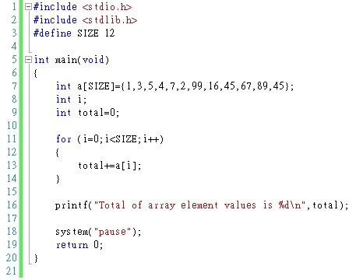

Arrays
使用一維陣列，計算陣列的總和
NTUT MMS LAB

Slide 8
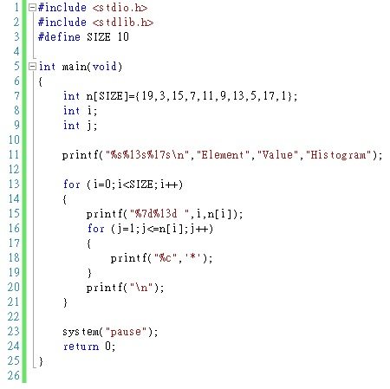
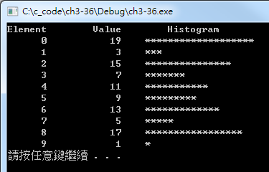
Arrays
使用一維陣列，用星號圖型長短表示陣列元素的大小
NTUT MMS LAB

Slide 9
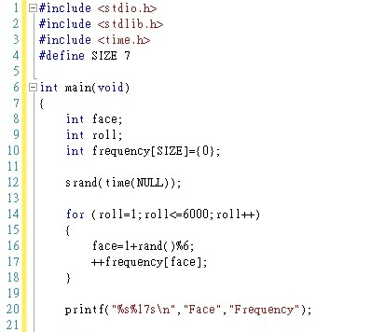
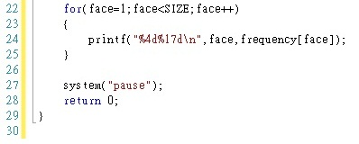
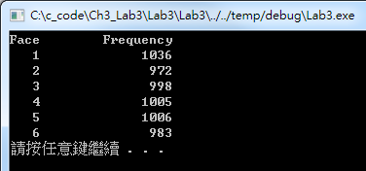
Lab3
陣列版本的投擲一個六面的骰子6000次，計算每個面的個數
NTUT MMS LAB

Slide 10

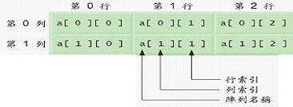
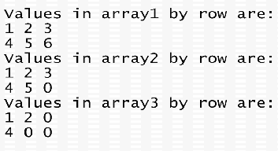
Arrays
宣告使用二維陣列
  EX:宣告整數 2x3 array，未設定初始值
  EX:宣告整數 2x3 array，設定初始值
    如果某一列的初始值個數不夠的話，則此列剩下的元素會將初始值設定為零。
NTUT MMS LAB

Slide 11
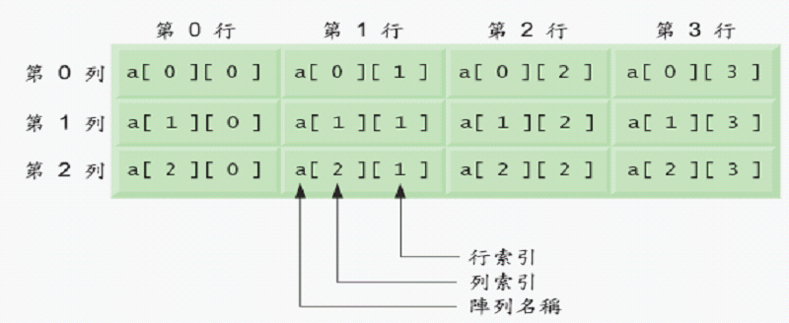
Arrays
使用二維陣列控制元素
      EX:指定對第三列操作
      for ( column = 0; column <= 3; column++ )
        {
        a[ 2 ][ column ] = 0;
        }
    由於我們指定對第三列操作，因此第一個下標應該都是2 (0是第一列，1是第二列)。
    a[ 2 ][ 0 ] = 0;
    a[ 2 ][ 1 ] = 0;
    a[ 2 ][ 2 ] = 0;
    a[ 2 ][ 3 ] = 0;
NTUT MMS LAB

Slide 12
Arrays
二維陣列控制元素運算
EX:將3x4二維陣列控制元素做加總
total = 0;
    for ( row = 0; row <= 2; row++ )
    {
    for ( column = 0; column <= 3; column++ )
    {
    total += a[ row ][ column ];
    }
    }
NTUT MMS LAB

Slide 13
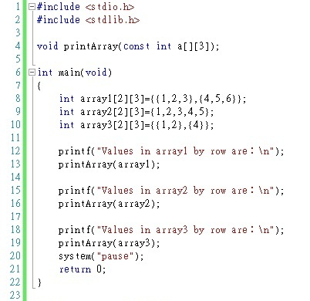
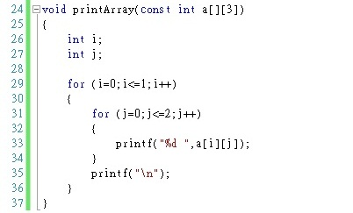
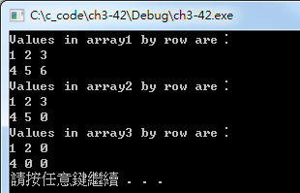
Arrays
使用二維陣列
NTUT MMS LAB

Slide 14
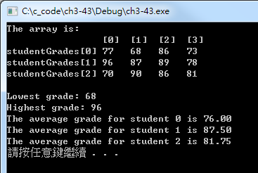
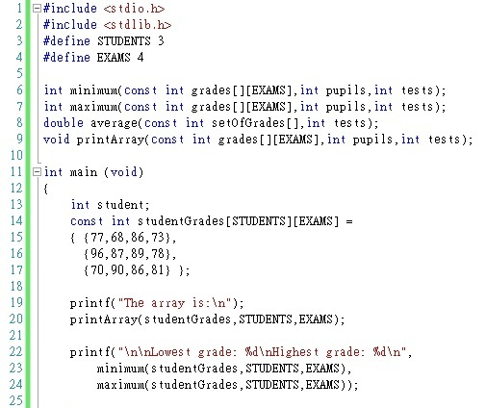
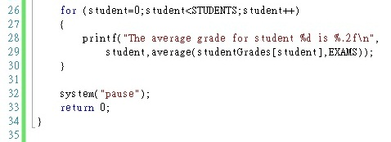
Arrays
班上三位學生，每位學生有四個成績
  函式printArray: 以表列的方式清楚印出這個二維陣列
  函式minimum, maximum: 找出所有學生在本學期中的最低和最高成績
  函式average: 算出某位學生本學期的平均成績
NTUT MMS LAB

Slide 15
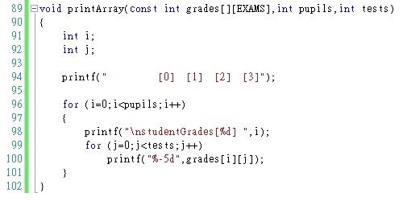
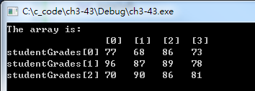
Arrays
班上三位學生，每位學生有四個成績
  函式printArray: 以表列的方式清楚印出這個二維陣列
NTUT MMS LAB

Slide 16
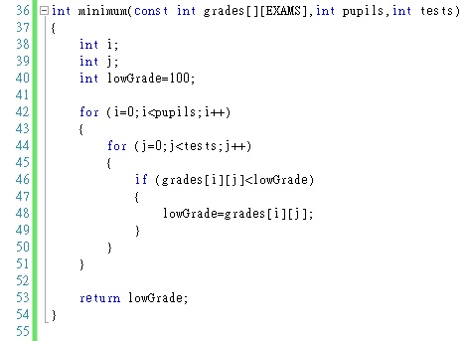
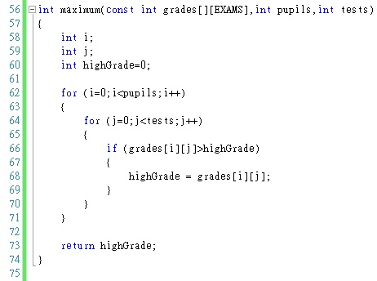
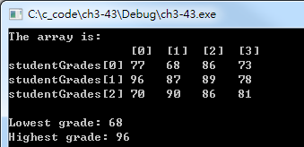
Arrays
班上三位學生，每位學生有四個成績
  函式minimum, maximum: 找出所有學生在本學期中的最低和最高成績
NTUT MMS LAB

Slide 17
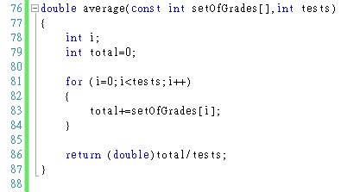
Arrays
班上三位學生，每位學生有四個成績
  函式average: 算出某位學生本學期的平均成績
Race: 增加學生人數
針對每個學生找出最高分和最低分的分數
NTUT MMS LAB

Slide 18
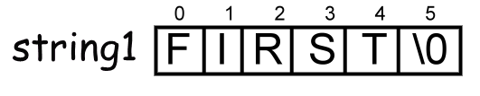
Arrays
字串陣列
  例如: 將陣列string1的元素初始值設定為字串常數"first"中的各個字元
    char string1[] = “FIRST";
    char string1[] = { 'F', 'I', 'R', 'S', 'T', '\0' };
    陣列string1實際上含有6個元素
    空字元的字元常數表示法為'\0‘
    string1[0]是字元'f'，而string1[3]則是字元's‘
    我們可以用printf和scanf ,轉換指定詞%s，直接從鍵盤輸入一個字串到字元陣列中, 直到遇到空字元'\0‘為止
      printf( "%s", string1 );
      scanf( “%s”, string1 ); //不需要加上& string1
NTUT MMS LAB

Slide 19
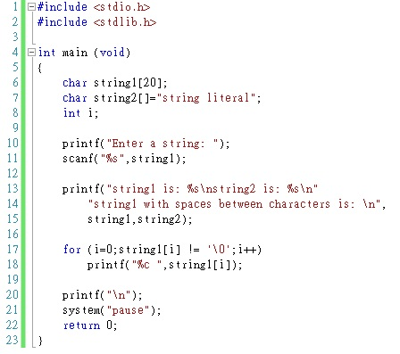
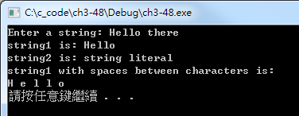
Arrays
字串陣列
  scanf函式會一直由鍵盤讀入字元，直到遇到第一個空白字元為止
NTUT MMS LAB

Slide 20
Arrays
靜態陣列(static array)的使用
  宣告成static array會自動在編譯時期進行初始化
  假如你沒有明確地為static array設定初值，編譯器就會將陣列元素的初始值設定為零
  static array仍保有上一次呼叫後的數值
NTUT MMS LAB

Slide 21
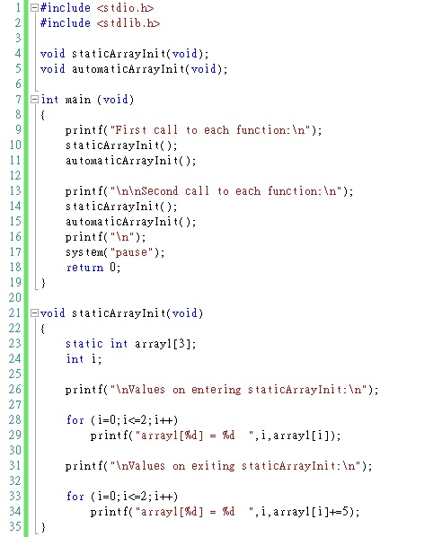
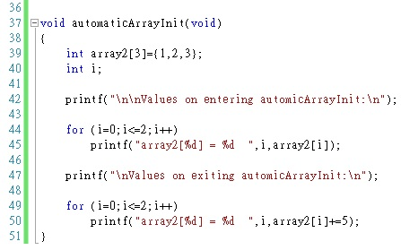

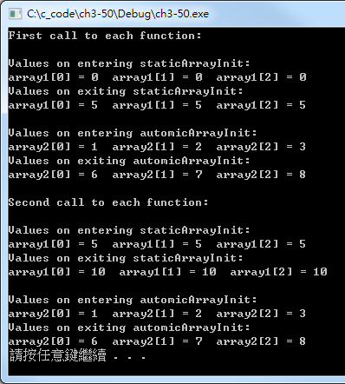
Arrays
NTUT MMS LAB

Slide 22
Arrays
函式的參數傳遞有三種
  Call by value (傳值) //C和C++有支援
    函數呼叫: function(a, b)
    函數定義: void function(int x, int y)
  Call by address (傳位址) //C和C++有支援
    函數呼叫: function(&a, &b)
    函數定義: void function(int * x, int *y)
  Call by reference (傳參考) //只有C++有支援
    函數呼叫: function(a, b)
    函數定義: void function(int &x, int &y)
  Call by address (傳位址)和Call by reference (傳參考)具有相同結果， Call by reference (傳參考)主要簡化Call by address (傳位址)的符號運算
NTUT MMS LAB

Slide 23
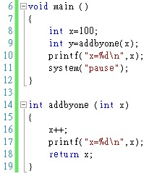
Arrays
函式的參數傳遞有三種
  Call by value
    函數呼叫: function(a, b)
    函數定義: void function(int x, int y)
    主要把數值拷貝到函示，函示與主程式的變數互不相干
NTUT MMS LAB

Slide 24
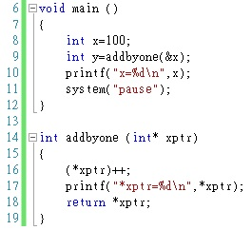
Arrays
函式的參數傳遞有三種
  Call by address
    函數呼叫: function(&a, &b)
    函數定義: void function(int * x, int *y)
    呼叫函數主要傳給函數位址(&x)，函數則以指標指導相對應的變數(*xptr)，函數運算會會更改相對應的變數內容
NTUT MMS LAB

Slide 25
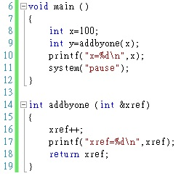
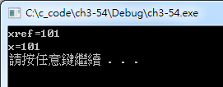
Arrays
函式的參數傳遞有三種
  Call by reference
    函數呼叫: function(a, b)
    函數定義: void function(int &x, int &y)
    呼叫函數主要傳給函數參考變數或物件(x)，函數會以位址(&xref)建立起相連等號，並表示使用相同記憶體空間，函數運算會會更改相對應的變數內容
    因為C沒有支援, 需要把main.c改成main.cpp
NTUT MMS LAB

Slide 26
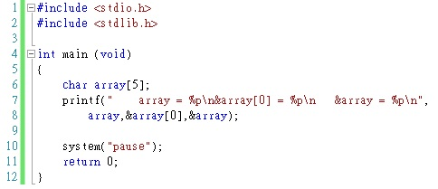
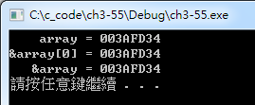
Arrays
程式利用%p轉換指定詞 (一個用來列印位址的特殊轉換指定詞) 印出array，&array[0]和&array，來驗證陣列名稱確實是此陣列第一個元素所在的位址。
%p轉換指定詞通常會將位址以十六進制數的形式印出來。
NTUT MMS LAB

Slide 27
Arrays
傳遞陣列引數給函式
  陣列( a[5] )自動以Call by reference (傳參考) 來呼叫傳遞
    函數呼叫: modifyArray(a)
    函數定義: void modifyArray(int b[])
      參數b接收一個整數陣列
      陣列的中括號裡不需要指定陣列的大小
NTUT MMS LAB

Slide 28
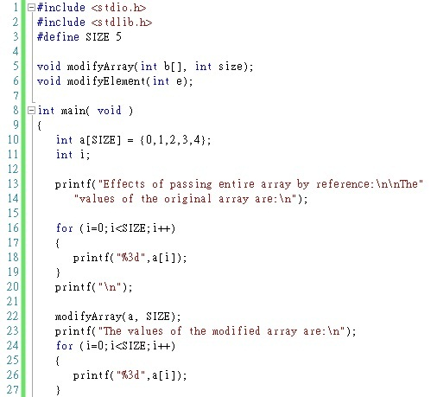
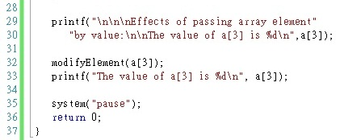
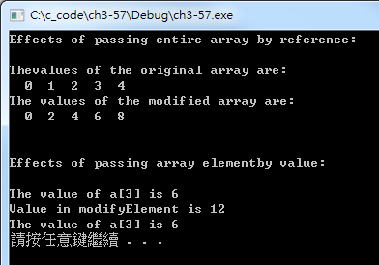
Arrays
傳遞陣列引數給函式
Call by value
NTUT MMS LAB

Slide 29
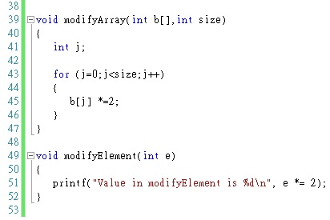
Arrays
NTUT MMS LAB

Slide 30
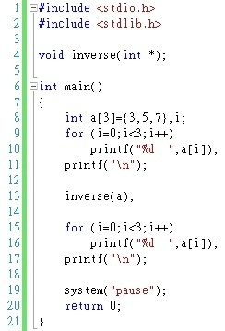
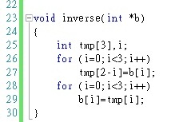
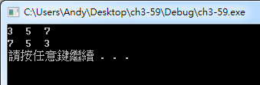
Arrays
Call by Address
NTUT MMS LAB

Slide 31
Arrays
陣列的排序(Sorting)資料是照特定的順序放置資料，例如遞增或遞減順序是電腦最重要的應用
  原本陣列: 26, 5, 81, 7, 63
  遞增排序: 5, 7, 26, 63, 81
陣列的排序(Sorting)種類
  Bubble Sort
  Selection Sort
  Insertion Sort
  Quick Sort
  Heap Sort
NTUT MMS LAB

Slide 32
Arrays
氣泡排序 (bubble sort或sinking sort)，因為較小的數值將會如氣泡浮出水面一樣，慢慢地上升至陣列的頂點，而較大的數值則會沉到陣列的尾端
  原本陣列:
26 | 5 | 81 | 7 | 63
a[0] a[1] a[2] a[3] a[4]
a[0] a[1] a[2] a[3] a[4]
i=0
j=0
j=1
j=2
j=3
i=1
j=0
j=1
j=2
j=3
5 | 26 | 81 | 7 | 63
5 | 26 | 7 | 63 | 81
5 | 26 | 81 | 7 | 63
5 | 7 | 26 | 63 | 81
5 | 26 | 7 | 81 | 63
5 | 7 | 26 | 63 | 81
5 | 26 | 7 | 63 | 81
5 | 7 | 26 | 63 | 81
i=2
j=0
j=1
j=2
j=3
i=3
j=0
j=1
j=2
j=3
5 | 7 | 26 | 63 | 81
5 | 7 | 26 | 63 | 81
5 | 7 | 26 | 63 | 81
5 | 7 | 26 | 63 | 81
5 | 7 | 26 | 63 | 81
5 | 7 | 26 | 63 | 81
5 | 7 | 26 | 63 | 81
5 | 7 | 26 | 63 | 81
NTUT MMS LAB

Slide 33
a[0] a[1] a[2] a[3] a[4]
氣泡排序 (bubble sort)
  每次都由左至右，數字兩兩比對
    若前面的數字比後面大，則前後交換，即較小的數值如氣泡浮出水面(前後交換)
      tmp = a[j];
      a[j] = a[j+1];
      a[j+1] = tmp;
    否則不換
  對調動作不能只用以下的兩個指定動作來進行
      a[ i ] = a[ i + 1 ];
      a[ i + 1 ] = a[ i ];
26 | 5 | 81 | 7 | 63
NTUT MMS LAB

Slide 34
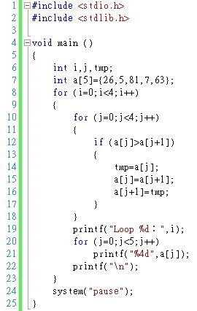

Arrays
a[0] a[1] a[2] a[3] a[4]
氣泡排序 (bubble sort)
26 | 5 | 81 | 7 | 63
a[0] a[1] a[2] a[3] a[4]
i=0
j=0
j=1
j=2
j=3
5 | 26 | 81 | 7 | 63
5 | 26 | 81 | 7 | 63
5 | 26 | 7 | 81 | 63
5 | 26 | 7 | 63 | 81
a[0] a[1] a[2] a[3] a[4]
i=1
j=0
j=1
j=2
j=3
5 | 26 | 7 | 63 | 81
5 | 7 | 26 | 63 | 81
5 | 7 | 26 | 63 | 81
5 | 7 | 26 | 63 | 81
NTUT MMS LAB

Slide 35
Arrays
氣泡排序 (bubble sort)的優點是它很容易撰寫。
但氣泡排序執行得相當慢，因為每次的交換只能朝元素的最終位置前進一步
尤其是在排序很大的陣列時
在習題中，我們將發展出一種較有效率的氣泡排序法
一些遠比氣泡排序法有效率的排序方法已經發展出來
  Bubble Sort
  Selection Sort
  Insertion Sort
  Quick Sort
  Heap Sort
NTUT MMS LAB

Slide 36
Arrays
搜尋 (searching)
  找出陣列中某個元素的過程稱為搜尋 (searching)
  搜尋陣列中是否有一個符合某個關鍵值 (key value) 的數值
兩種搜尋(searching)的技術介紹
  最簡單的線性搜尋 (linear search)
  較有效率 (也較複雜) 的二元搜尋 (binary search)
NTUT MMS LAB

Slide 37
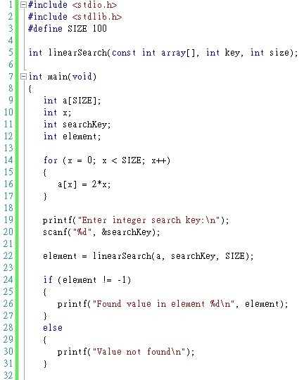



Arrays
a[0] a[1] a[2] a[3] …. a[99]
linear search
0 | 2 | 4 | 6 | … | 198
NTUT MMS LAB

Slide 38
Arrays
  對於小型的陣列或未排序過的陣列而言，線性搜尋(linear search) 可以表現的很好，但是將線性搜尋(linear search)
  用在大型陣列上，就很沒有效率。
  如果陣列已經排序過了，則我們可以用速度很快的二元搜尋法，二元搜尋演算法(binary search)在每次比較之後，就可以將已排序陣列中一半的元素刪去不考慮。
NTUT MMS LAB

Slide 39
Arrays
binary search先找出已經排序陣列的中間元素，將之與搜尋關鍵值作比較
  如果相等的話，表示已找到要找的元素，就將此元素的陣列下標傳回
  如果不相等，此時問題便簡化成只需搜尋陣列的某一半
    如果搜尋的關鍵值小於陣列的中間元素，就搜尋陣列的前半部
    否則就會搜尋陣列的後半部
a[0] a[1] a[2] a[3] a[4]
5 | 7 | 26 | 63 | 81
NTUT MMS LAB

Slide 40
Binary Search
Binary search. Given value and sorted array a[], find index i
such that a[i] = value, or report that no such index exists.
Invariant. Algorithm maintains a[lo] ≤ value ≤ a[hi].
Ex. Binary search for 33.
6
13
14
25
33
43
51
53
64
72
84
93
95
96
97
0
1
2
3
4
5
6
7
8
9
10
11
12
13
14
lo
hi
NTUT MMS LAB

Slide 41
Binary Search
Binary search. Given value and sorted array a[], find index i
such that a[i] = value, or report that no such index exists.
Invariant. Algorithm maintains a[lo] ≤ value ≤ a[hi].
Ex. Binary search for 33.
6
13
14
25
33
43
51
53
64
72
84
93
95
96
97
0
1
2
3
4
5
6
7
8
9
10
11
12
13
14
lo
mid
hi
NTUT MMS LAB

Slide 42
Binary Search
Binary search. Given value and sorted array a[], find index i
such that a[i] = value, or report that no such index exists.
Invariant. Algorithm maintains a[lo] ≤ value ≤ a[hi].
Ex. Binary search for 33.
6
13
14
25
33
43
51
53
64
72
84
93
95
96
97
0
1
2
3
4
5
6
7
8
9
10
11
12
13
14
lo
hi
NTUT MMS LAB

Slide 43
Binary Search
Binary search. Given value and sorted array a[], find index i
such that a[i] = value, or report that no such index exists.
Invariant. Algorithm maintains a[lo] ≤ value ≤ a[hi].
Ex. Binary search for 33.
6
13
14
25
33
43
51
53
64
72
84
93
95
96
97
0
1
2
3
4
5
6
7
8
9
10
11
12
13
14
lo
mid
hi
NTUT MMS LAB

Slide 44
Binary Search
Binary search. Given value and sorted array a[], find index i
such that a[i] = value, or report that no such index exists.
Invariant. Algorithm maintains a[lo] ≤ value ≤ a[hi].
Ex. Binary search for 33.
6
13
14
25
33
43
51
53
64
72
84
93
95
96
97
0
1
2
3
4
5
6
7
8
9
10
11
12
13
14
lo
hi
NTUT MMS LAB

Slide 45
Binary Search
Binary search. Given value and sorted array a[], find index i
such that a[i] = value, or report that no such index exists.
Invariant. Algorithm maintains a[lo] ≤ value ≤ a[hi].
Ex. Binary search for 33.
6
13
14
25
33
43
51
53
64
72
84
93
95
96
97
0
1
2
3
4
5
6
7
8
9
10
11
12
13
14
lo
mid
hi
NTUT MMS LAB

Slide 46
Binary Search
Binary search. Given value and sorted array a[], find index i
such that a[i] = value, or report that no such index exists.
Invariant. Algorithm maintains a[lo] ≤ value ≤ a[hi].
Ex. Binary search for 33.
6
13
14
25
33
43
51
53
64
72
84
93
95
96
97
0
1
2
3
4
5
6
7
8
9
10
11
12
13
14
lo
hi
NTUT MMS LAB

Slide 47
Binary Search
Binary search. Given value and sorted array a[], find index i
such that a[i] = value, or report that no such index exists.
Invariant. Algorithm maintains a[lo] ≤ value ≤ a[hi].
Ex. Binary search for 33.
6
13
14
25
33
43
51
53
64
72
84
93
95
96
97
0
1
2
3
4
5
6
7
8
9
10
11
12
13
14
lo
hi
mid
NTUT MMS LAB

Slide 48
Binary Search
Binary search. Given value and sorted array a[], find index i
such that a[i] = value, or report that no such index exists.
Invariant. Algorithm maintains a[lo] ≤ value ≤ a[hi].
Ex. Binary search for 33.
6
13
14
25
33
43
51
53
64
72
84
93
95
96
97
0
1
2
3
4
5
6
7
8
9
10
11
12
13
14
lo
hi
mid
NTUT MMS LAB

Slide 49


Arrays
binary search
NTUT MMS LAB

